Slide 1
1
Everything about Cocktail
칵테일에 관한 모든 것
부산 IT 교육센터 JSP Project
한재현
27 남
전재현
29 남

Slide 2
목 차
1. 프로젝트
• 프로젝트 명
• 프로젝트 선정 배경
• 프로젝트 목표
2. 관계도
• 일정
• ERD 관계도
3. 사용자 기능
4. 추가 예정 기능

Slide 3
개요
1. 프로젝트
프로젝트 명
• 칵테일에 관한 모든 것.
• 초심자를 위한 칵테일 가이드.
(2) 프로젝트 선정 배경
• 칵테일은 초심자들에게 진입 장벽이 높은 편이다.
종류만 해도 엄청나고 이름만 들어서는 맛을 유추할 수도 없으며, 전문 매장에서 조차 판 매하는 칵테일들에 대해 친절하게 설명해주는 메뉴판을 찾아보기 힘들다.
그래서 그런 초심자들에게 초점을 맞추어 빠르게 이름으로 검색해 칵테일의 정보를 얻거나,
도수 · 맛 · 색 · 베이스 등 취향에 맞는 칵테일의 정보를 쉽게 얻을 수 있도록 하여 칵테일에 쉽게 접근하게 하기 위하여.
(3) 프로젝트 목표
• 사용자의 편의를 고려하여 제작.
• 칵테일에 대한 다양한 정보 제공.
• 칵테일의 진입장벽을 낮춤.
• 술을 좋아하는 사람들끼리 소통할 수 있는 공간 형성.
• 추후 칵테일뿐 아니라 술에 관한 모든 것 제공.

Slide 4
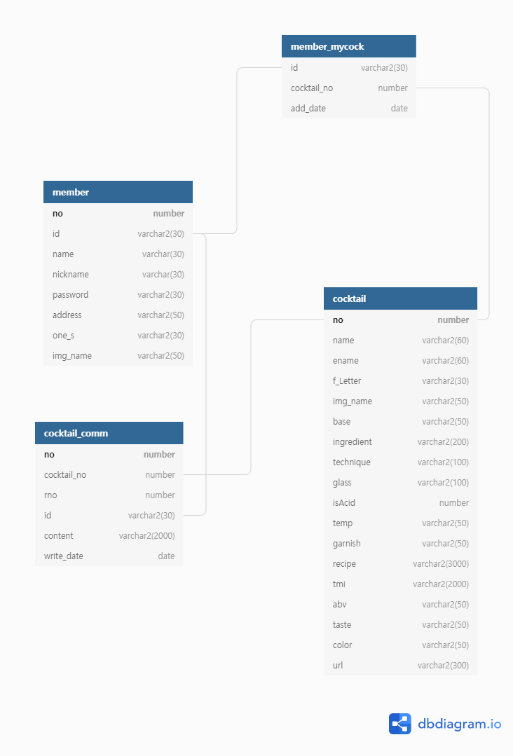
일정 & ERD
2. 관계도
(1) 일정
(2) ERD
 | 8/ 14 | 8/ 15 | 8/ 16 | 8/ 17 | 8/ 18 | 8/ 19 | 8/ 20 | 8/ 21 | 8/ 22 | 8/ 23 | 8/ 24 | 8/ 25 | 8/ 26 | 8/ 27 | 8/ 28 | 8/ 29
(1)
(2)
(3)
(4)
(5)
(6) | 8/31
(1) 페이지 정리 : 서비스에 필요한 페이지 총 정리(ex. 메인화면, 회원가입), 톤 앤 매너 정하기,
페이지 간 연결 사항 정리
(2) DB 설계 : 페이지 정리한 것 바탕으로 필요한 테이블 설계
(3) 페이지 구현 : (1)을 바탕으로 구현
(4) 데이터 정리 : 칵테일 종류 총 정리, 카테고리 별 키워드 정리(ex.색, 맛 등)
(5) 디자인 : 데이터 입력 및 디자인
(6) 최종 & 발표

Slide 5
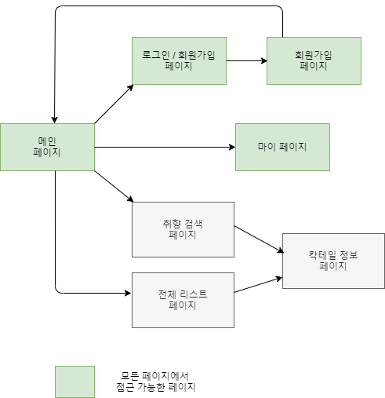
페이지 이동 경로
3. 사용자 기능
- 페이지 이동 경로

Slide 6
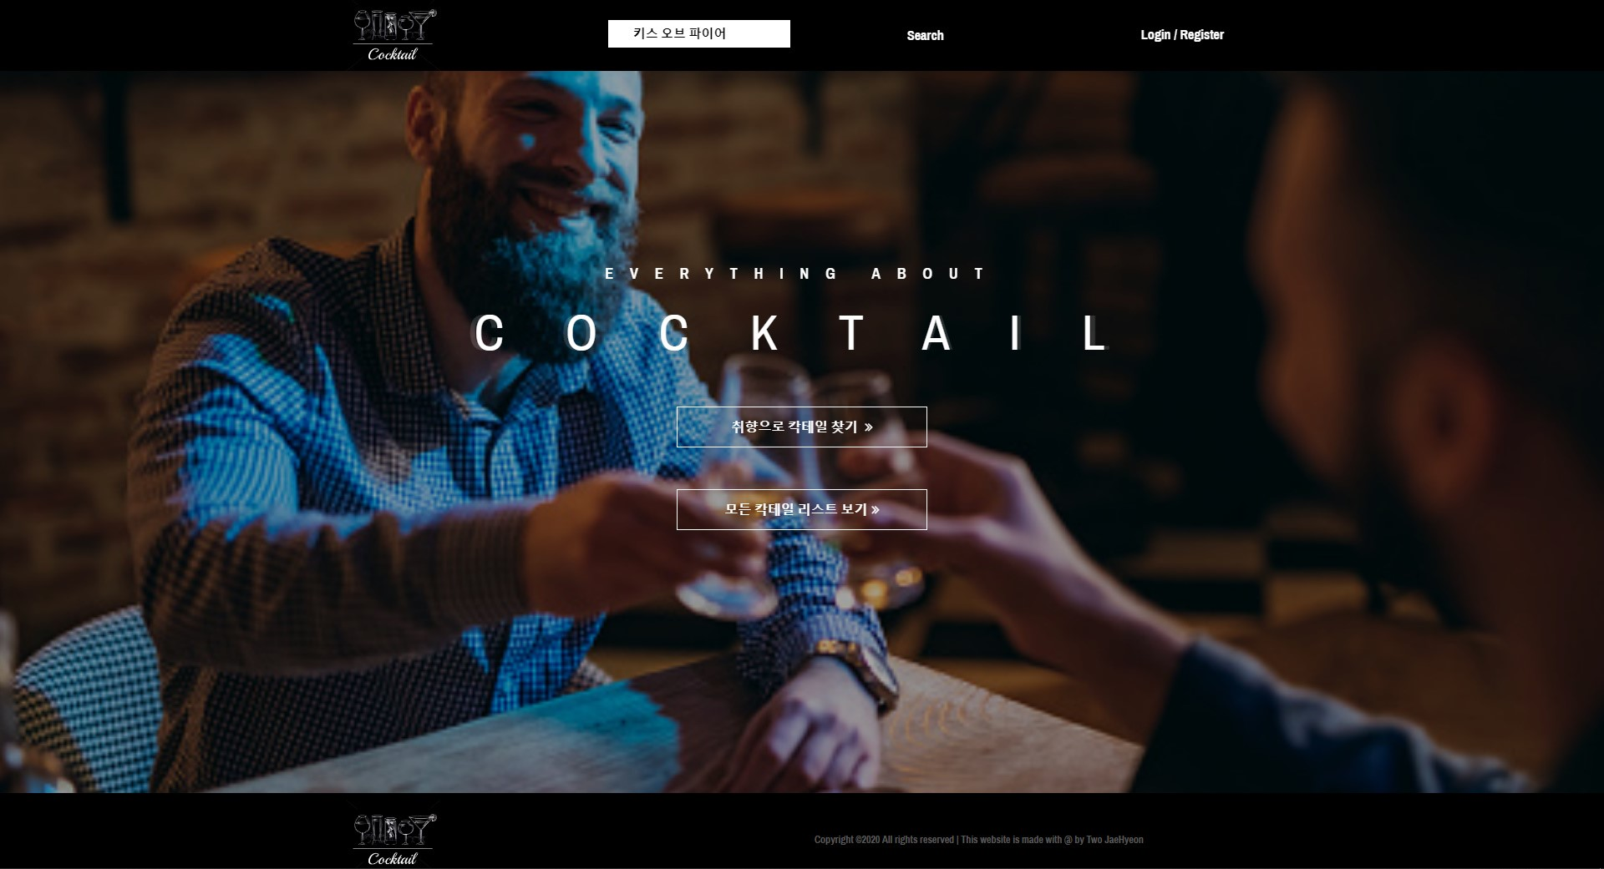
메인 페이지
3.사용자 기능
2
1
2
1
3
3
1
로고
메인페이지로 이동
2
이름 검색
입력한 값이 포함된 칵테일의 리스트를 보여주는 페이지로 이동
4
3
로그인/회원가입
로그인 페이지로 이동, 로그인 페이지에서 회원가입 페이지 이동 가능
5
4
취향 검색
취향 검색 페이지로 이동
1
5
저장된 모든 칵테일 보기
모든 칵테일 리스트 페이지로 이동
-이름 검색 : header영역으로 한 글자로도 검색 가능하며, 페이지 로딩시 기본값으로 DB에 저장된 칵테일 이름을 페이지 이동할 때마다 랜덤으로 가져옴
-로그인/회원가입 : 로그인시 비활성화되며, 로그아웃[닉네임] 마이칵테일 카테고리 활성화.

Slide 7
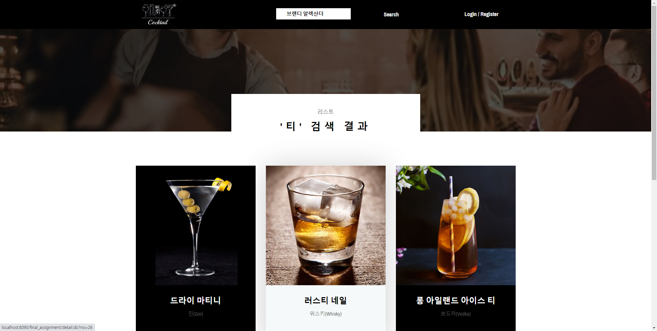
이름 검색
3.사용자 기능
1
검색 입력값
사용자가 입력한 값을 ‘’안에 출력해줌.
2
검색 결과
저장된 칵테일 중 입력한 값이 포함된 칵테일의 사진, 이름, 베이스가 되는 술을 리스트로 출력
1
2
3
상세보기
리스트로 출력된 박스 클릭시 해당 칵테일의 상세보기 페이지로 이동
3

Slide 8
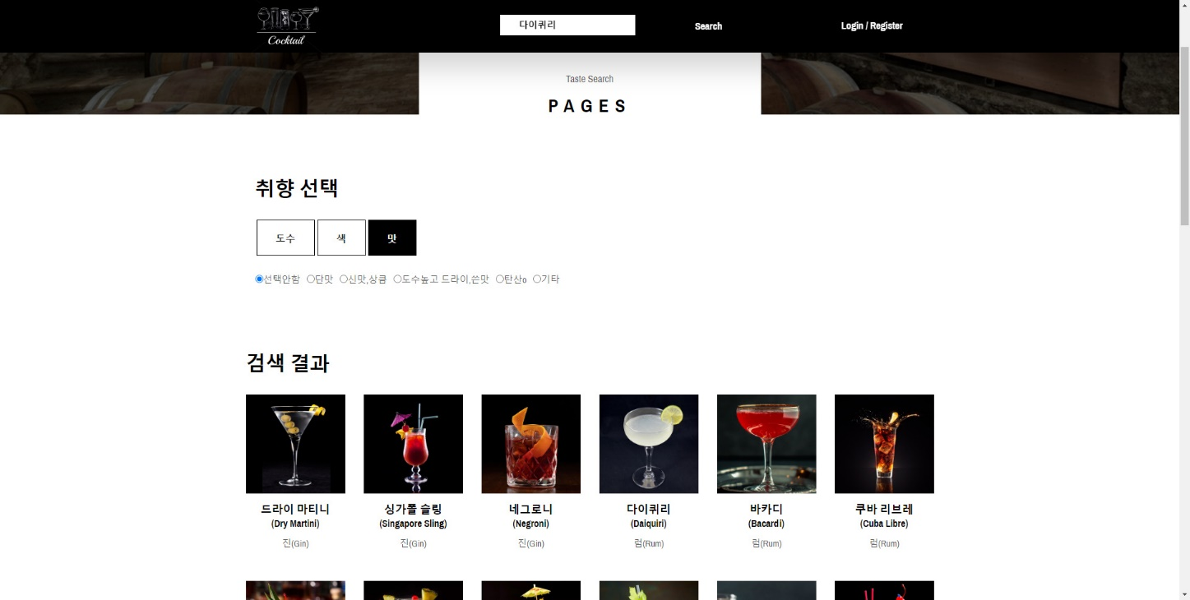
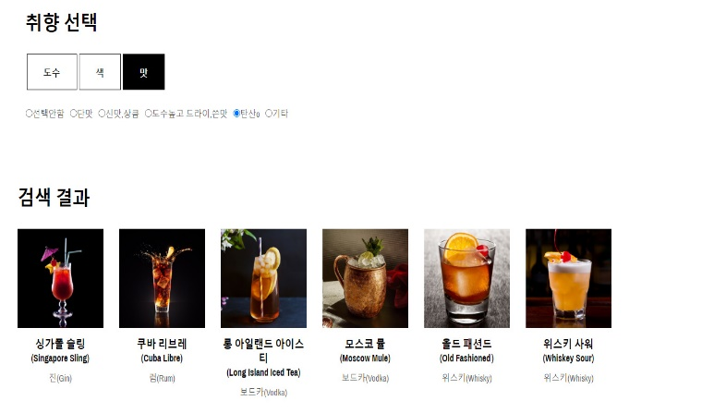
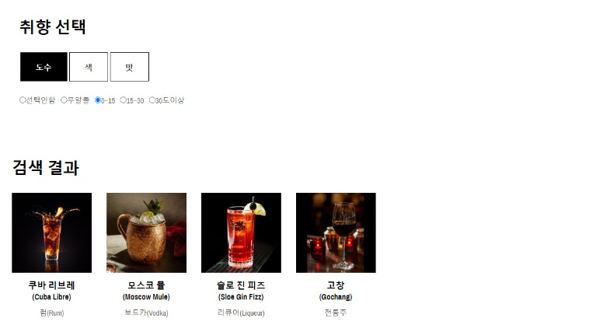
취향으로 칵테일 찾기
3.사용자 기능
1
맛 카테고리의
탄산o 클릭
2
4
5
도수 카테고리의
0~15 클릭
1
취향 선택
- 도수,색,맛 각 카테고리 클릭시 해당 카테고리에 맞는 선택할 값이 나타나며 값 선택시 그에 따른 결과 출력.
(ajax를 이용하여 페이지 전환없이 값 선택시 바로 출력)
- 카테고리당 하나씩, 카테고리별 중복 선택 가능하며 카테고리 추가예정.
2
검색 결과
- 저장된 칵테일 중 선택한 값에 맞는 칵테일의 사진, 이름, 베이스가 되는 술을 리스트로 출력
- 리스트로 출력된 박스 클릭시 해당 칵테일의 상세보기 페이지로 이동

Slide 9
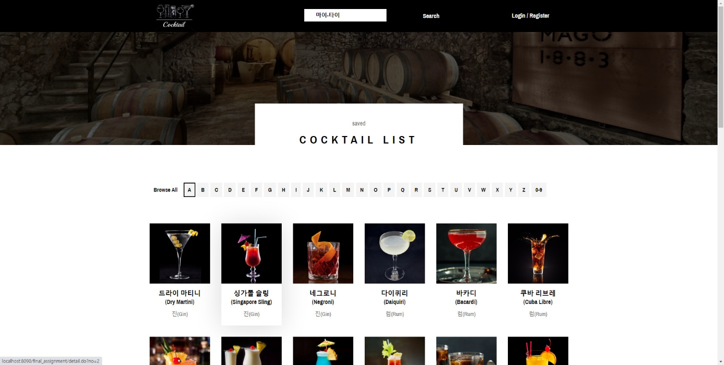
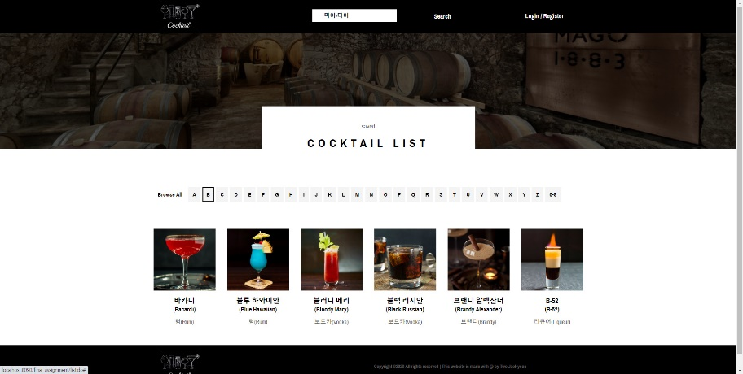
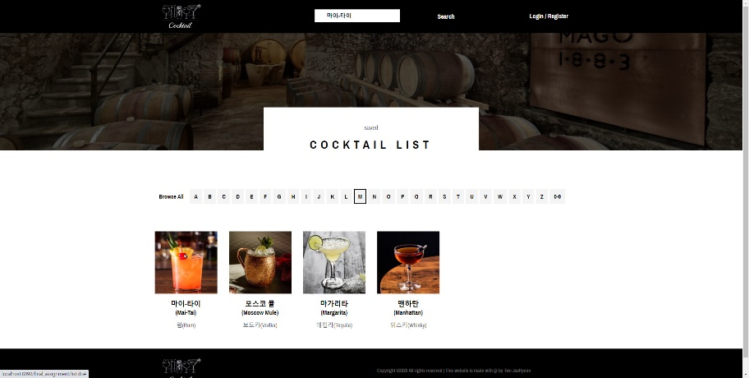
모든 칵테일 리스트 보기
3.사용자 기능
B 클릭
1
2
M 클릭
1
첫 글자로 정렬
페이지 로딩시 전체 리스트가 출력되며, 알파벳이 들어있는 박스를 클릭하면 해당 알파벳으로 시작하는 칵테일을 리스트로 출력(영어이름 기준)
2
검색 결과
- 리스트로 출력된 박스 클릭시 해당 칵테일의 상세보기 페이지로 이동

Slide 10
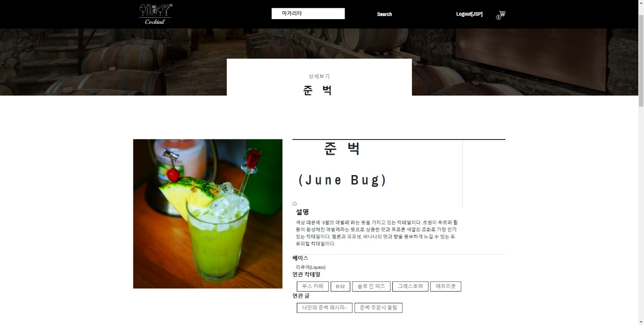
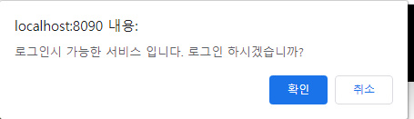


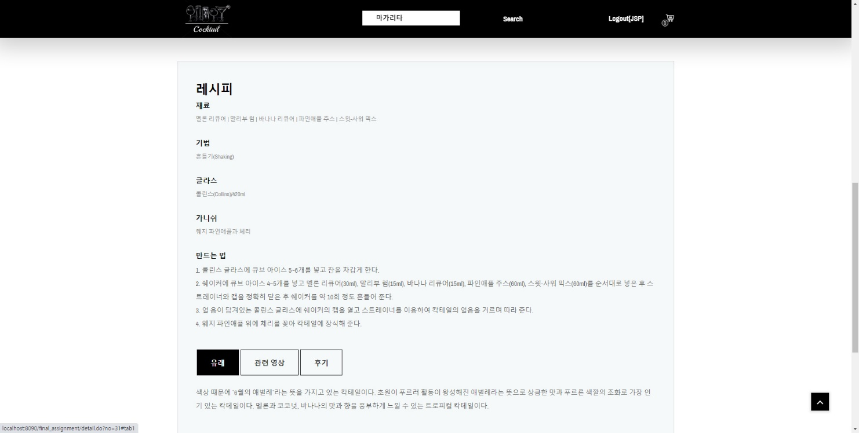
칵테일 상세보기
3.사용자 기능
1
칵테일 상세 정보
- 해당 칵테일에 관한 여러가지 정보가 나타남.
1
1
2
마이칵테일 추가
해당 칵테일을 마이칵테일에 추가
페이지 로딩시 로그
비로그인시 confirm창으로 ‘로그인 할래말래’ 선택 ‘예’선택시 로그인 페이지로 이동 , 로그인 완료시 해당페이지 복귀
로그인 후 클릭시 마이칵테일로 등록되며, 이미 등록 되 있을시 삭제됨.
-미등록시 등록되어 있을시
2
3
4
3
연관 칵테일
해당 칵테일과 연관된 칵테일의 이름 출력
클릭시 클릭한 칵테일의 상세보기 페이지로 이동
4
연관 글 (구현중)
해당 칵테일과 연관된 글의 제목 출력
클릭시 클릭한 글의 상세보기 페이지로 이동
5
5
유래,관련영상,후기 탭

Slide 11
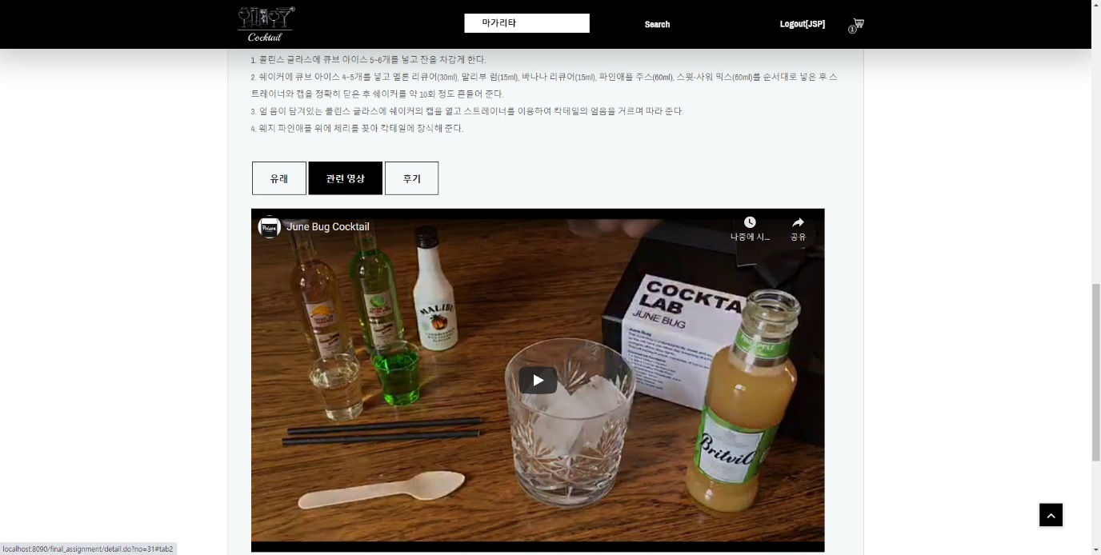
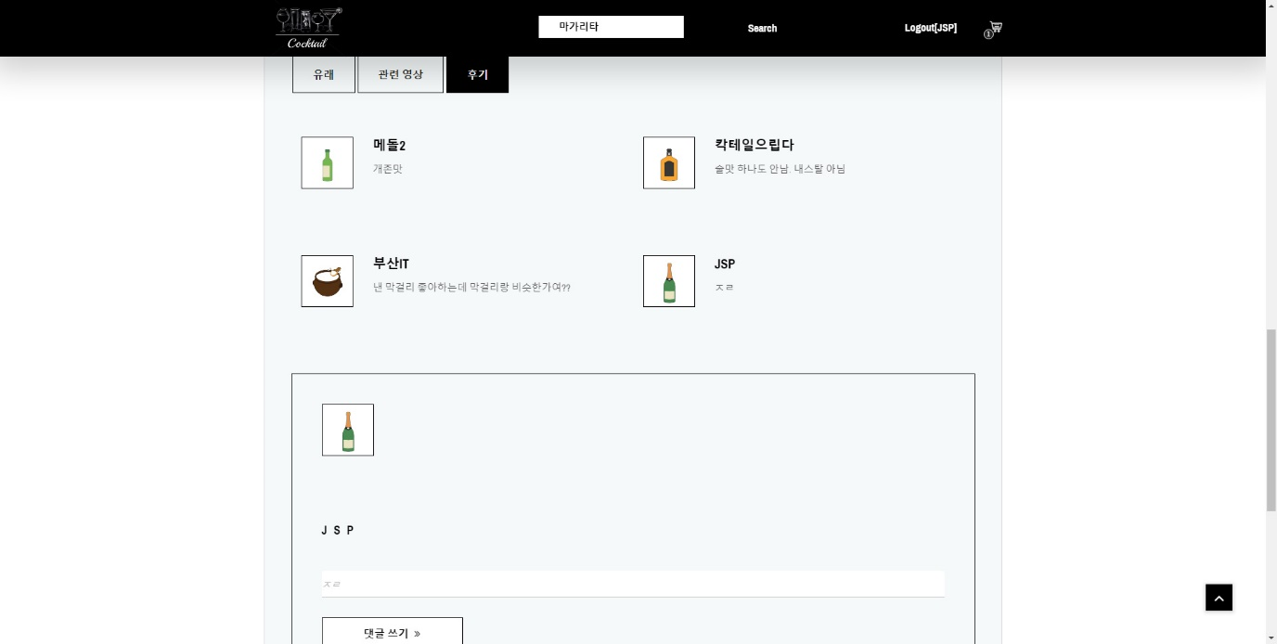
칵테일 상세보기 - 탭
3.사용자 기능
1
관련 영상
- 해당 칵테일에 관련된 영상 제공.
1
2
후기
해당 칵테일에 관련된 이용자들의 후기
비로그인시 confirm창으로 ‘로그인 할래말래’ 선택 ‘예’선택시 로그인 페이지로 이동, 로그인 완료시 해당페이지 복귀
댓글입력후 쓰기버튼 클릭시 ajax로 갱신하여 바로 확인가능.
유저의 이미지는 회원가입시 좋아하는술을 기준으로 자동적용
2

Slide 12
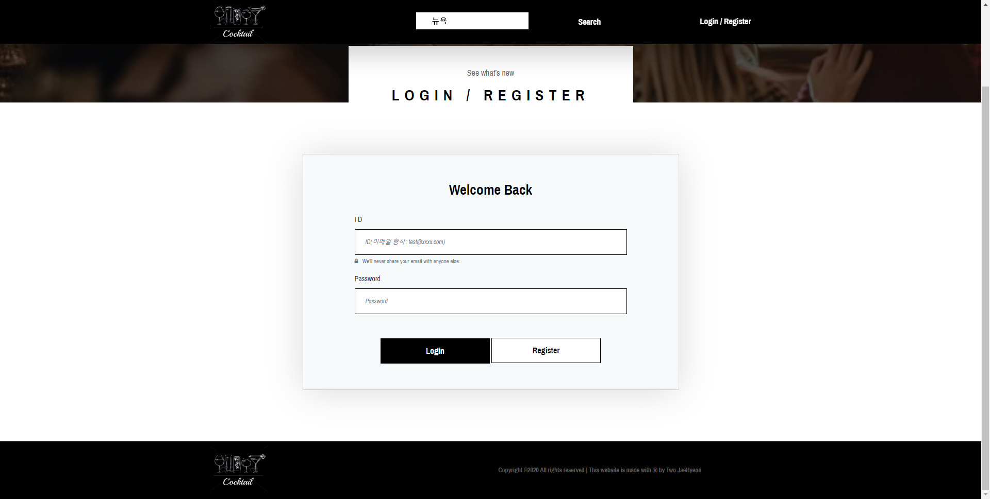
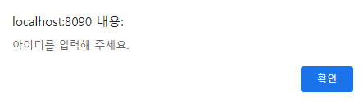
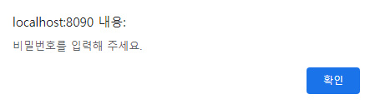
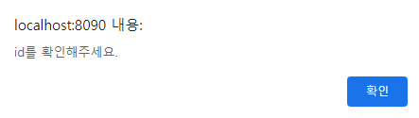

로그인
3.사용자 기능
1
로그인
- 아이디 미입력시
- 비밀번호 미입력시
- 아이디 틀릴시
- 비밀번호 틀릴시
- 로그인 성공시 이전페이지로 이동
1
2
2
회원가입
- 회원가입 페이지로 이동

Slide 13
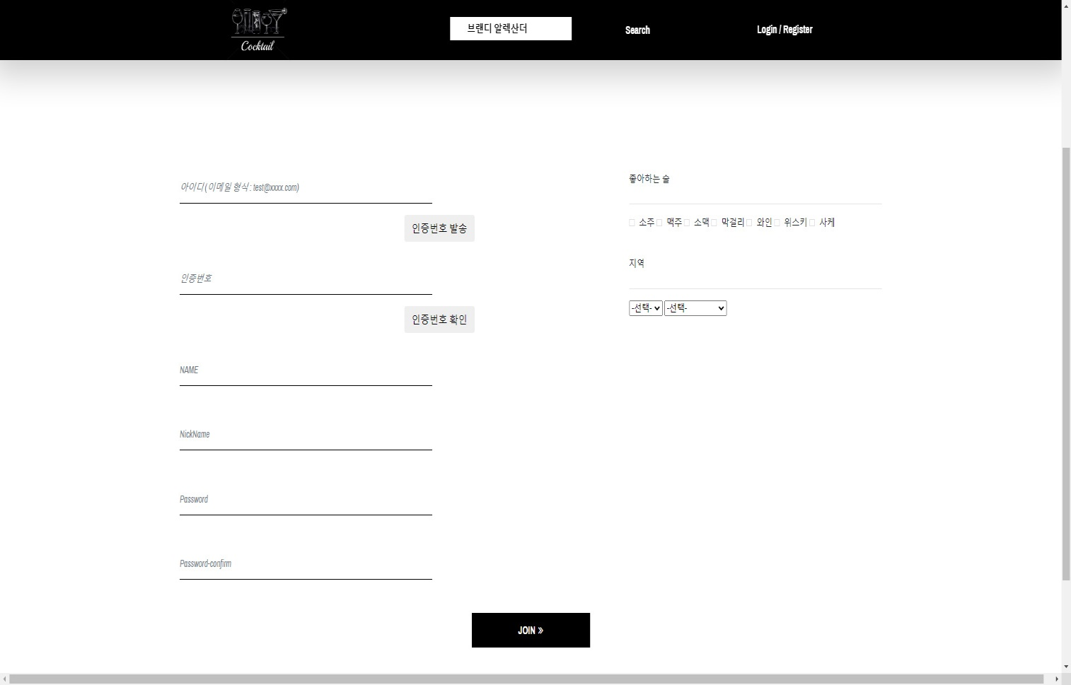
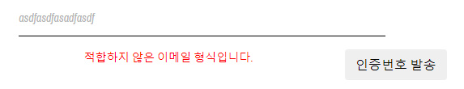
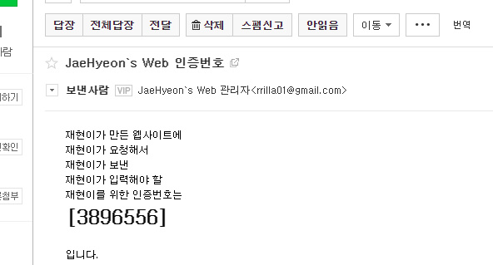
회원가입
3.사용자 기능
1
아이디(이메일)
- 커서가 벗어나면 자동으로 유효성 및 중복검사.
이메일 형식에 안맞거나, 이미 가입되어있는 아이디, 미입력시
해당 오류 메시지를 띄움.
- 검사 완료시 ‘인증번호 발송’ 버튼 클릭가능.
1
2
3
2
인증번호 발송
- 아이디창에 입력한 이메일로 인증번호를 발송함.
3
인증번호 확인
- 값을 입력하지 않거나, 메일로 전송한 인증번호와 다를시 alert창 띄움.
- 입력한 값이 메일로 전송한 인증번호와 동일하면 통과.

Slide 14
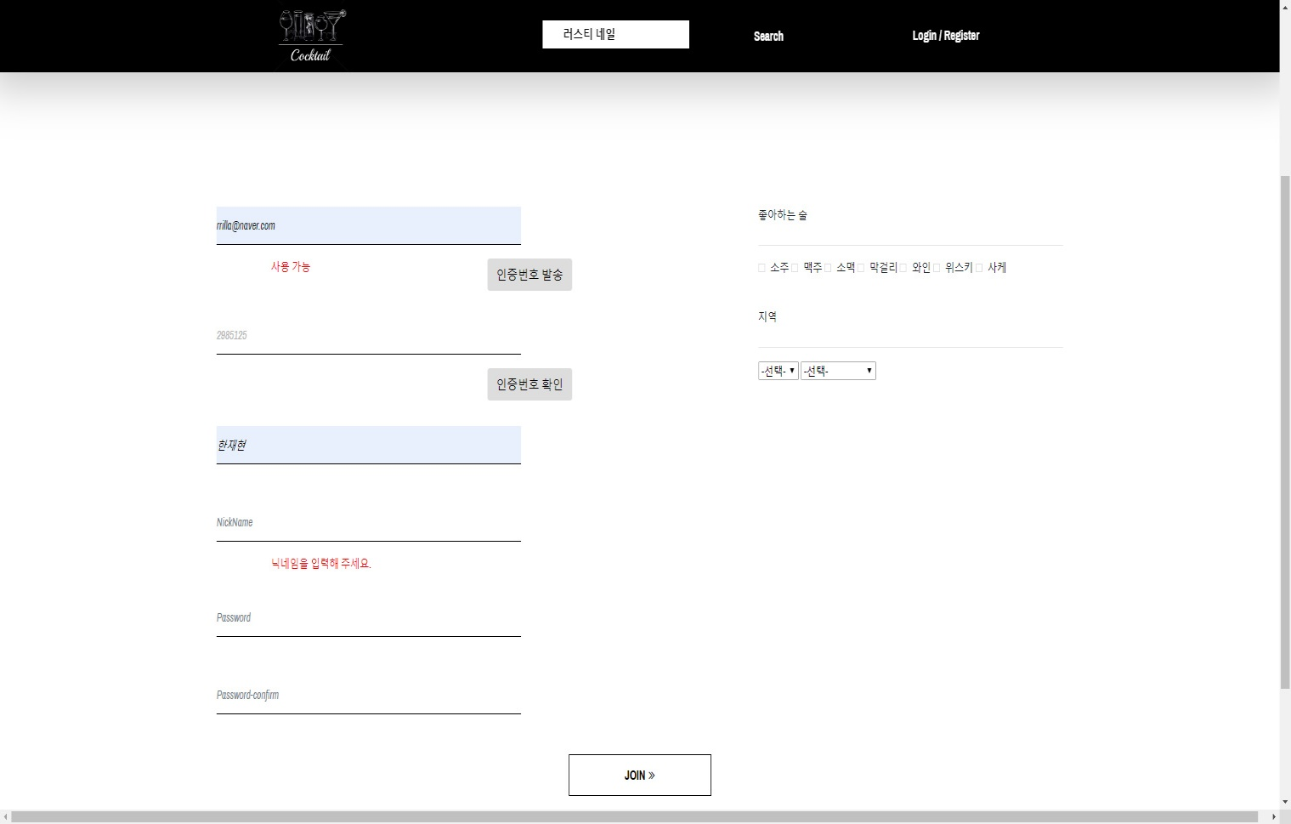
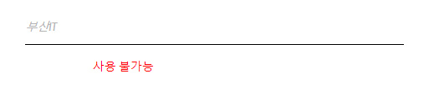
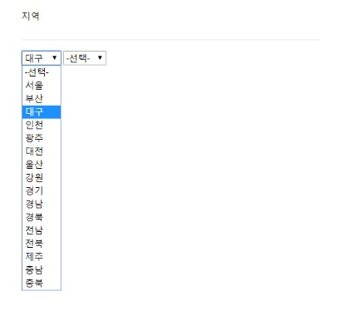
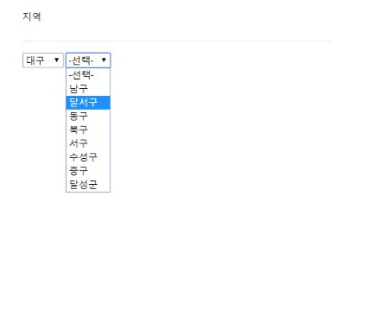
회원가입
3.사용자 기능
1
닉네임
- 커서가 벗어나면 자동으로 중복검사.
이미 가입되어있는 닉네임, 미입력시
해당 오류 메시지를 띄움.
2
3
2
좋아하는 술
하나만 선택 가능하며, 맞춤 추천 기능 구현시 활용 예정.
선택에 따라 멤버의 아이콘이 자동 적용.
1
3
지역 선택
선택버튼 클릭시 옵션 선택가능,
첫 칸 == 도
둘째 칸 == 첫 칸 선택한 도에맞는 시,구,군,
4
4
회원가입
빈칸이 있거나, 인증번호 확인 미통과, 닉네임 검사 미통과시 해당 오류를 alert창으로 띄움.
회원가입 성공시 자동 로그인 후 이전페이지로 복귀.

Slide 15
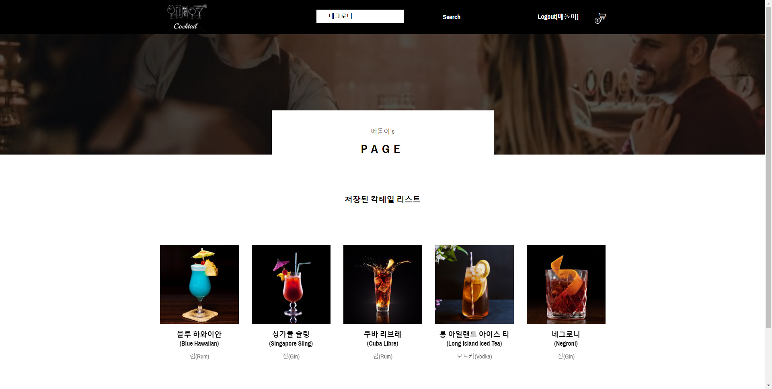
마이페이지
3.사용자 기능
1
해당 유저의 닉네임
- 사용자의 닉네임 출력.
1
2
마이 칵테일
추가한 칵테일 리스트 출력.
리스트로 출력된 박스 클릭시 해당 칵테일의 상세보기 페이지로 이동
2

Slide 16
추가 예정 기능
4.추가 기능
* 커뮤니티 게시판
칵테일, 술 관련 팁,레시피 등 유저들이 작성할 수 있는 게시판.
* 자유,유머 게시판
칵테일, 술 관련 이외 자유롭게 사용할 게시판.
* 지역별 칵테일 매장 게시판
새로 오픈하거나, 인기 많은, 이벤트 진행중인 매장 등 지역별 매장의 정보제공.
* 마이페이지 보완
작성 글, 작성 댓글, 정보수정 등 추가 기능 구현.
* 칵테일 외 양주,맥주,위스키 등 추가
칵테일 외에도 술에 관련된 모든 정보 제공.

Slide 17
끝
끝
끝

